Slide 1

LA POBREZA QUE EL INGRESO NO VE
18,8% de los hogares porteños tiene carencias reales
aun cuando sus ingresos superan la línea de pobreza
ESTRATEGIA · DECISIÓN · EJECUCIÓN
Fuente: Idecba — Informe de Resultados N 2044, julio 2026
KARTAL Consulting | kartal.com.ar | Jueves 17 de julio de 2026
Notes:
Portada. LA POBREZA QUE EL INGRESO NO VE. Informe basado en el Informe de Resultados N 2044 del Idecba, publicado en julio de 2026, con datos de la Encuesta Anual de Hogares 2025 (5.400+ hogares). El título resume la paradoja central: la pobreza monetaria bajó al 12,3% pero la pobreza multidimensional sube al 18,8%.

Slide 2
1 DE CADA 5 HOGARES PORTEÑOS ES POBRE SIN SABERLO
18,8%
de los hogares de CABA en situación de pobreza MULTIDIMENSIONAL
Aunque sus ingresos superen la línea de pobreza monetaria | Idecba — EAH 2025
«El ingreso subió. La pobreza real también. Los números no se contradicen — se complementan.»
Notes:
Hook. El 18,8% de hogares porteños tiene privaciones reales en alimentación, vivienda, educación o salud aunque no estén contados como pobres por el índice monetario. Es 6,5 puntos más que la pobreza de ingresos (12,3%). Este es el número que la narrativa de estabilización no puede explicar.

Slide 3
DOS MEDIDAS, UNA SOLA REALIDAD — Y UNA BRECHA DE 6,5 PUNTOS
POBREZA
POR INGRESOS
POBREZA
MULTIDIMENSIONAL
12,3%
18,8%
+6,5pp
Hogares bajo la
línea de ingresos
Hogares con carencias
en al menos 2 dimensiones
INDEC — referencia oficial
Idecba — EAH 2025
KARTAL Consulting · kartal.com.ar
«El ingreso subió. La pobreza real también. Los números no se contradicen — se complementan.»
Notes:
Situación. La brecha entre ambas mediciones es de 6,5 puntos porcentuales. El índice monetario dice 12,3%. El índice multidimensional dice 18,8%. No son contradictorios — el segundo ve lo que el primero no alcanza a medir: privaciones en alimentación, educación y vivienda que persisten aunque el ingreso nominal supere la línea.

Slide 4
EL SEGMENTO QUE LOS ÍNDICES NO VEN
NUCLEO DURO
EL SEGMENTO INVISIBLE
TOTAL MULTIDIM.
6,3%
12,6%
18,8%
Pobres por ingresos
Y multidimensionales
(bajó desde 7,4%)
No pobres por ingresos
PERO con carencias reales
(subió desde 10,2%)
Suma de los dos segmentos
de privación real en CABA
El 12,6% que no aparece en ningún índice de pobreza tiene privaciones reales. Son el segmento que más presiona al consumo de necesidades básicas.
«El ingreso subió. La pobreza real también. Los números no se contradicen — se complementan.»
Notes:
Relevancia. El hallazgo clave del informe es el segmento del 12,6%: hogares que superan la línea de pobreza de ingresos pero tienen carencias en al menos dos de las cinco dimensiones. Este segmento creció desde 10,2% en 2021. Son hogares que pagan alquiler, tienen trabajo formal, pero reducen porciones de comida o no pueden pagar actividades educativas para sus hijos.

Slide 5
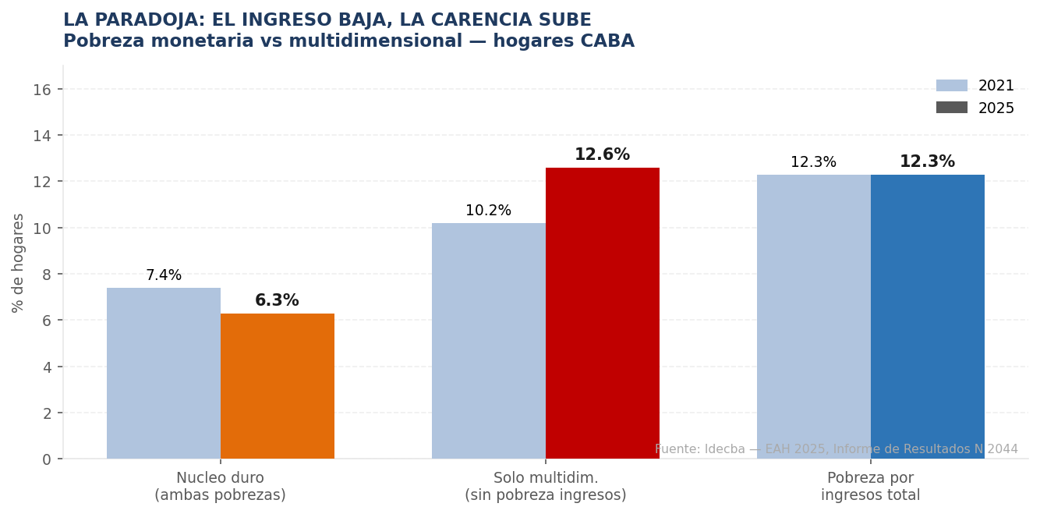
LA PARADOJA EN NÚMEROS
Nucleo duro baja — pero los pobres sin serlo suben
«El ingreso subió. La pobreza real también. Los números no se contradicen — se complementan.»
Notes:
Dato clave visual. El gráfico muestra la paradoja: el núcleo duro (ambas pobrezas) baja de 7,4% a 6,3%. Señal positiva. Pero el segmento que solo es multidimensional sube de 10,2% a 12,6%. La estabilización de ingresos no resuelve las carencias estructurales. La pobreza monetaria como única métrica es insuficiente para diseñar estrategia.

Slide 6
1 DE CADA 4
HOGARES PORTEÑOS
COME MAL
Las 5 dimensiones
2021 → 2025
Alimentacion
22.4% -> 25.6%
25,6%
Priv. social
18.1% -> 20.9%
Vivienda
11.2% -> 12.1%
privación
alimentaria
Equipamiento
8.4% -> 7.3%
Sube desde 22,4% en 2021 (+3,2pp)
Salud
4.8% -> 4.1%
«El ingreso subió. La pobreza real también. Los números no se contradicen — se complementan.»
Notes:
Impacto real. La dimensión de alimentación es la más deteriorada: pasa del 22,4% al 25,6% (+3,2pp). El 25,6% de hogares porteños reduce porciones, saltea comidas o limita la variedad de su dieta por razones económicas. Esto incluye hogares con ingresos formales que técnicamente no son pobres. Las dos dimensiones que mejoran son equipamiento del hogar y salud — las dos que tienen mayor elasticidad diferida.

Slide 7
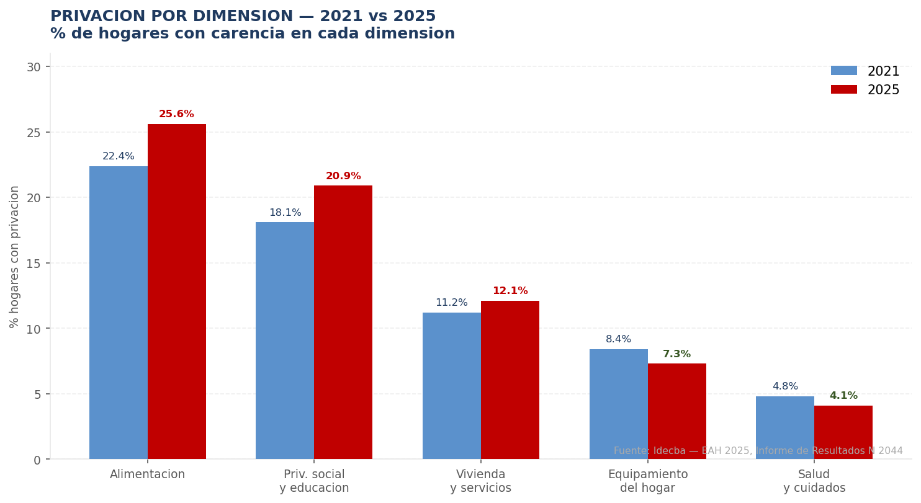
PRIVACIÓN POR DIMENSIÓN — 2021 vs 2025
Alimentacion y privacion social: los dos frentes que más se deterioraron
«El ingreso subió. La pobreza real también. Los números no se contradicen — se complementan.»
Notes:
Dato clave visual. El gráfico de barras agrupadas muestra las cinco dimensiones en 2021 (azul) y 2025 (rojo cuando deteriora). Las barras rojas más altas son alimentación (+3,2pp) y privación social (+2,8pp). Las únicas que mejoran son equipamiento del hogar y salud — señal de que el consumo de bienes durables se recuperó algo, pero las necesidades básicas cotidianas se deterioraron.

Slide 8
EL CENTRO PORTEÑO SE PAUPERIZA
Por primera vez, la zona historicamente de clase media muestra el mayor deterioro
ZONA SUR
ZONA CENTRO
ZONA NORTE
30.4%
19.3%
6.5%
-1.7pp vs 2021
+2.5pp vs 2021
-0.9pp vs 2021
2021: 32.1%
2021: 16.8%
2021: 7.4%
La mas afectada, pero MEJORA
Clase media — DETERIORO critico
La menos afectada, MEJORA
KARTAL Consulting · kartal.com.ar
«El ingreso subió. La pobreza real también. Los números no se contradicen — se complementan.»
Notes:
Implicancia. El hallazgo territorial más relevante: la Zona Centro (comunas 2, 3, 5, 6, 13 — base de la clase media porteña) deteriora +2,5pp, pasando de 16,8% a 19,3% de pobreza multidimensional. Mientras tanto, la Zona Sur mejora -1,7pp. La narrativa de que el Sur concentra toda la pobreza porteña ya no alcanza para explicar el fenómeno: la clase media del centro también está siendo alcanzada.

Slide 9
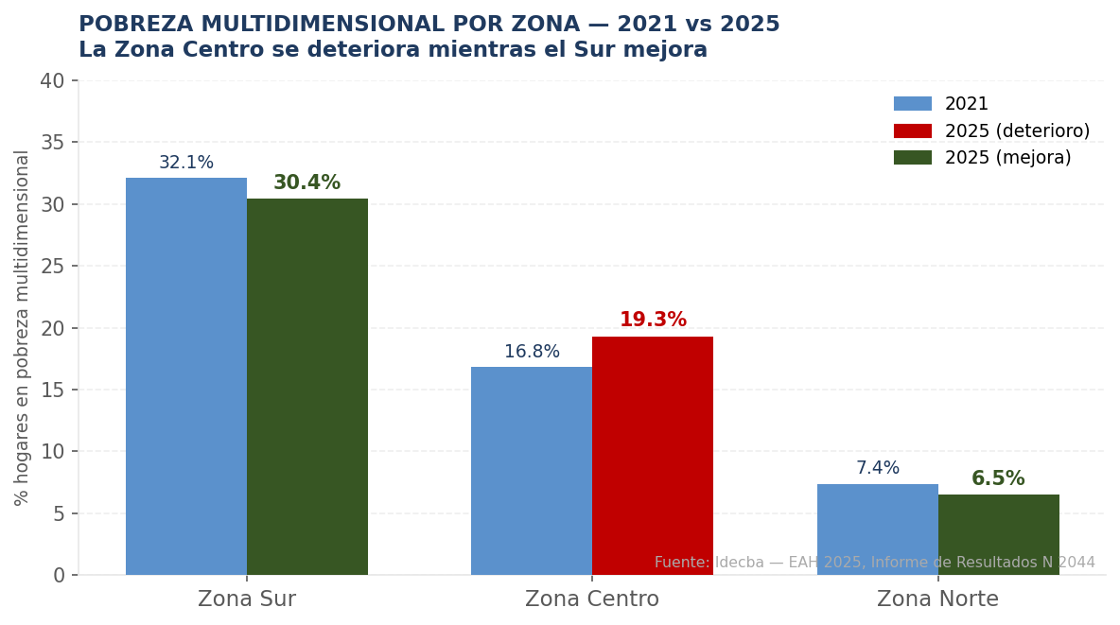
POBREZA MULTIDIMENSIONAL POR ZONA — 2021 vs 2025
Zona Sur mejora. Zona Centro deteriora. La brecha territorial se reorganiza.
«El ingreso subió. La pobreza real también. Los números no se contradicen — se complementan.»
Notes:
Dato visual territorial. Las barras rojas de 2025 muestran el deterioro de Zona Centro y la mejora de Zona Sur y Norte. Este gráfico es clave para empresas con operaciones o clientes en Zona Centro: su mercado tiene más privaciones reales de lo que el índice de ingresos sugiere.

Slide 10
LO QUE ESTO SIGNIFICA PARA LAS EMPRESAS
01
02
03
Proyecciones
Q3 sobreestimadas
Zona Centro:
nuevo riesgo
Empleados
formales afectados
El 18,8% multidimensional
vs 12,3% monetario implica
mayor presión en básicos.
Ajustar modelos ahora.
+2,5pp de deterioro
en la zona comercialmente
más dinámica de CABA.
Revisar estrategia de captación.
12,6% con ingreso OK
pero con carencias reales.
Activar beneficios de
alimentación pre-paritarias.
KARTAL Consulting · kartal.com.ar
«El ingreso subió. La pobreza real también. Los números no se contradicen — se complementan.»
Notes:
Implicancias estratégicas. Tres acciones: 1) Ajustar proyecciones Q3 usando el 18,8% como proxy de presión de gasto en básicos — no el 12,3% monetario. 2) Revisar estrategia comercial en Zona Centro, donde el deterioro es +2,5pp. 3) Activar beneficios de alimentación para empleados formales propios antes de la negociación salarial Q3-Q4.

Slide 11
«Cuando el 12,6% de los hogares no es pobre por ingresos pero sí tiene privaciones reales en alimentación o vivienda, el problema no es el índice — es que el índice convencional ya no alcanza para ver la pobreza que importa.»
Agop Karagoz
Director — KARTAL Consulting
kartal.com.ar/informes/pobreza_multidimensional_caba_2026.php
KARTAL Consulting · kartal.com.ar
Notes:
Cierre. La cita del director resume el argumento central del informe: el índice de pobreza monetaria ya no es suficiente para capturar la realidad de los hogares porteños. El 12,6% que no aparece en ningún indicador convencional tiene carencias reales que impactan en consumo, demanda laboral y clima de negocio. Medir bien es la primera condición para decidir bien.

